Slide 1
CSI IN2P3 – Octobre 2024
Projet de futur collisionneur électron-ion (EIC)
Marcella Grasso
Directrice Adjointe Scientifique,
Physique Nucléaire et Hadronique
CNRS – Nucléaire et Particules
IN2P3
https://www.bnl.gov/eic/

Slide 2
Le projet et son cadre international

Slide 3
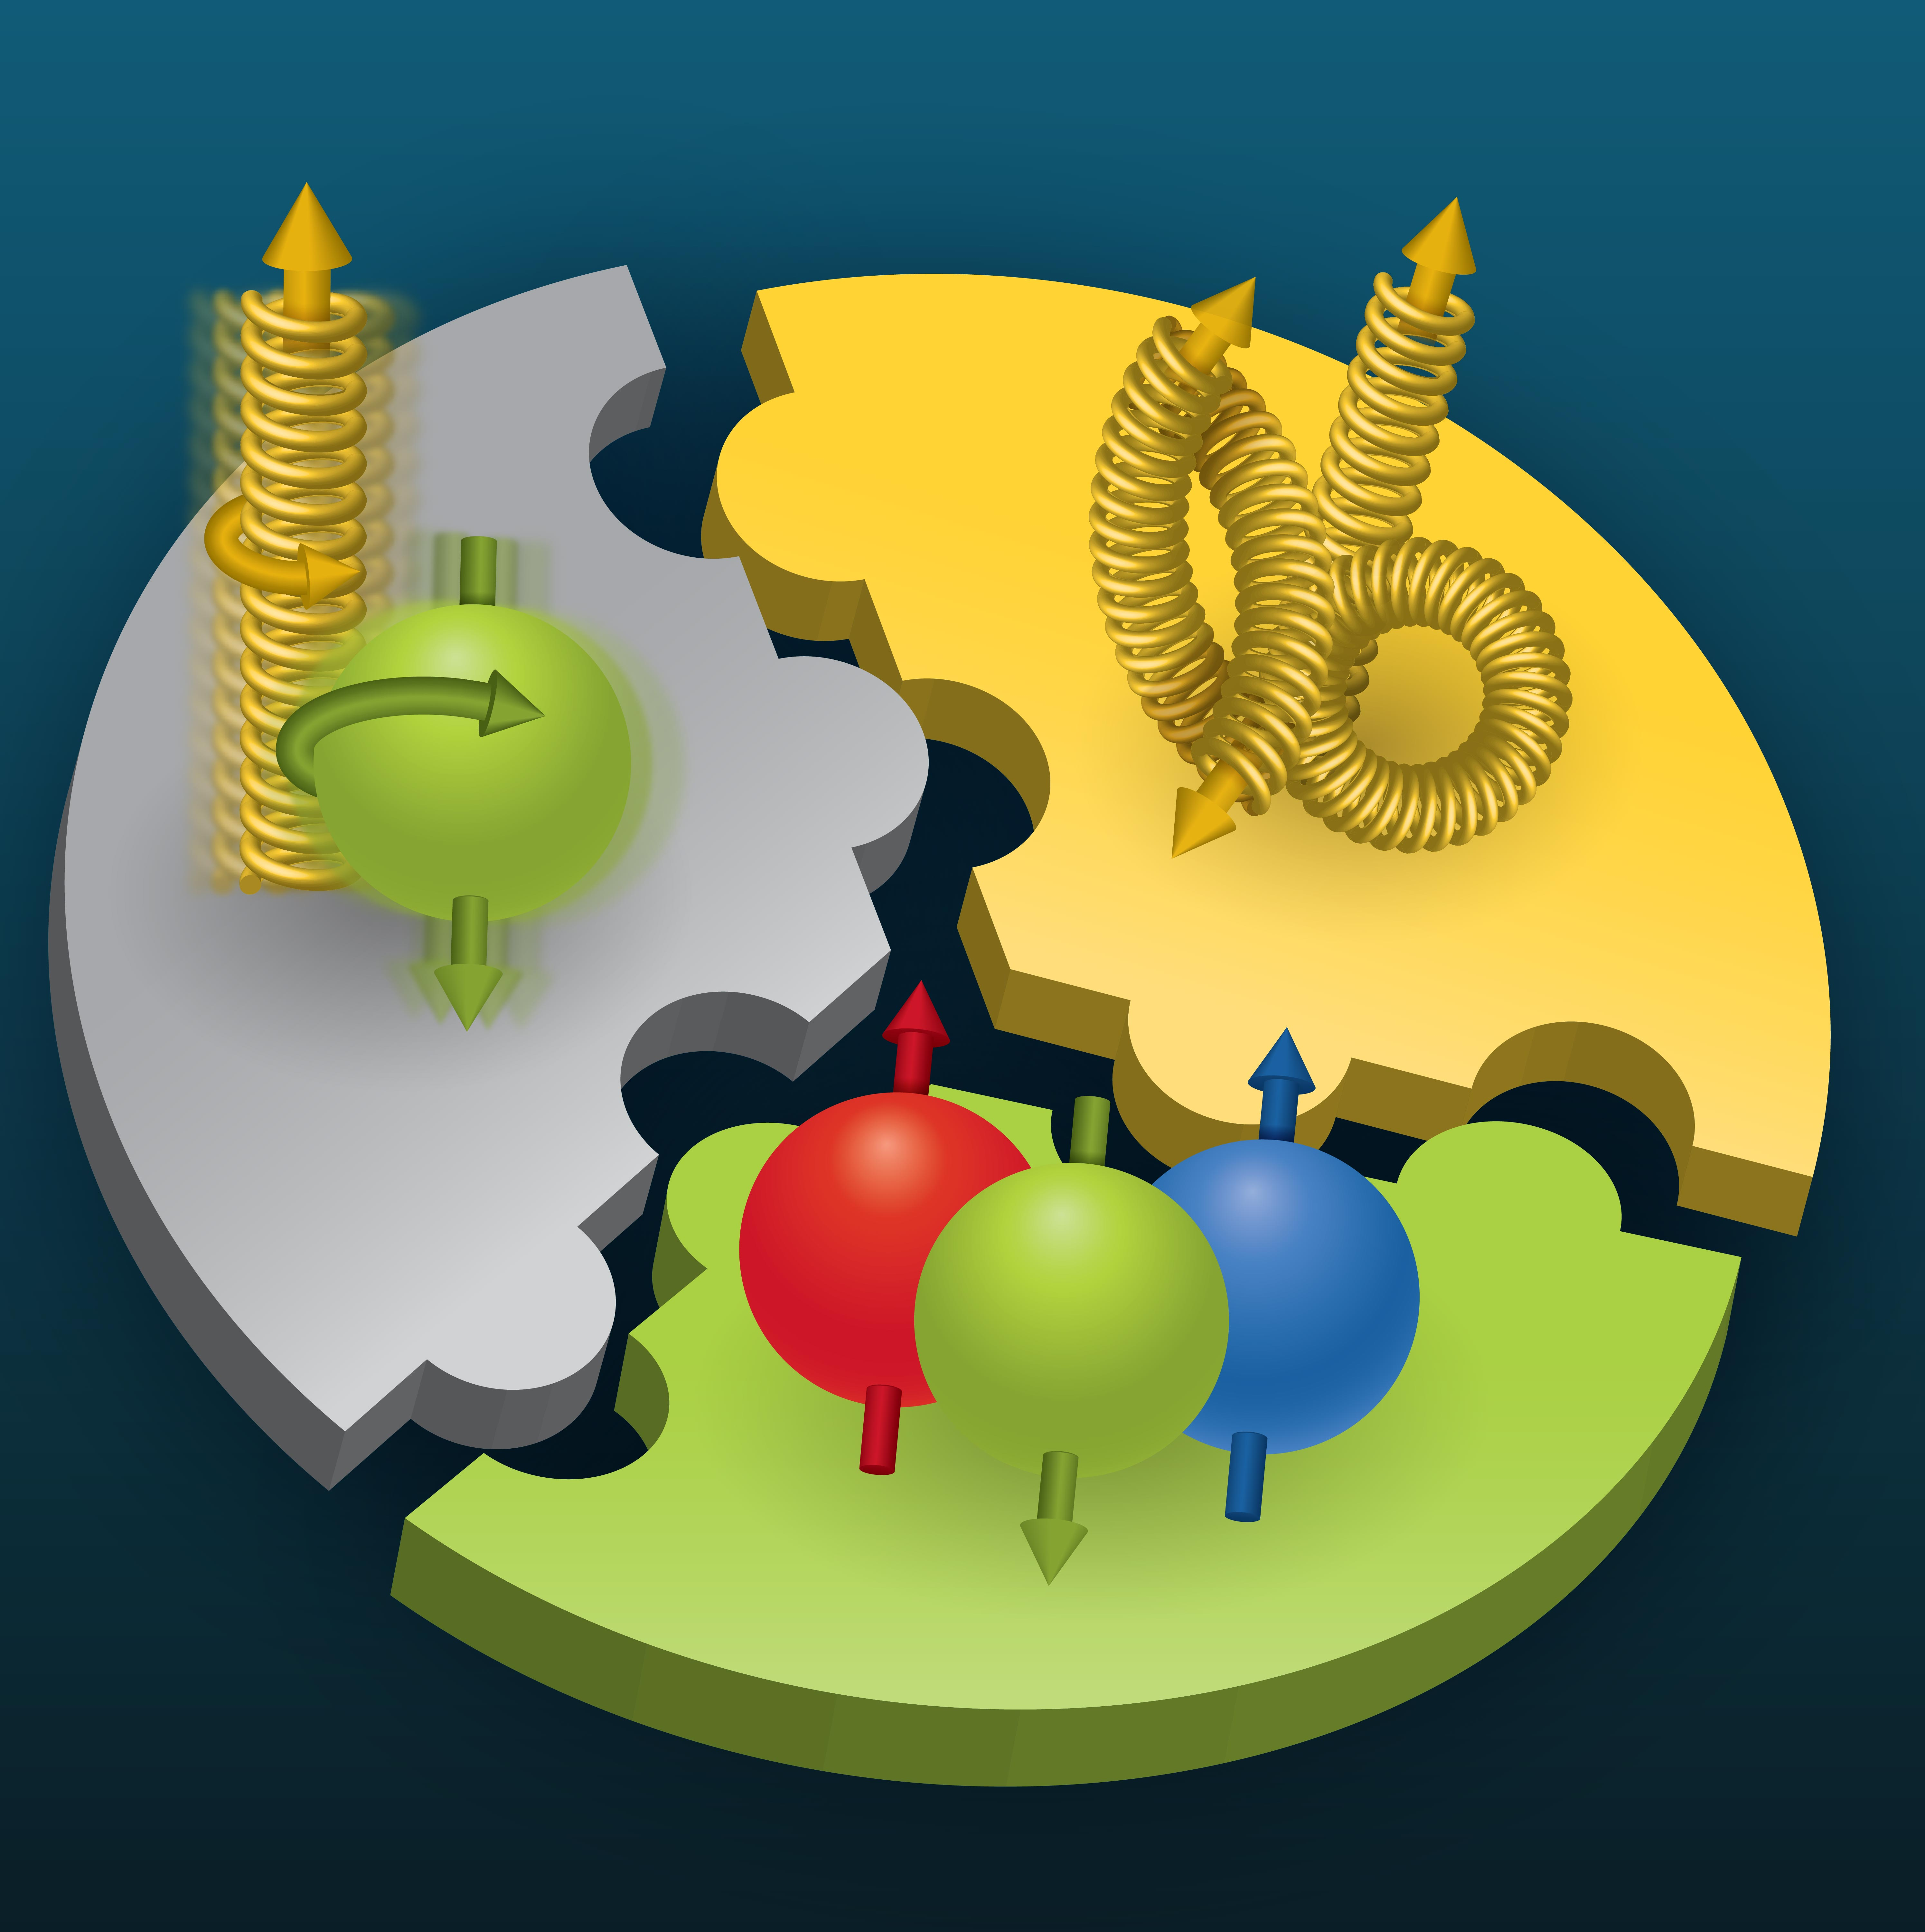

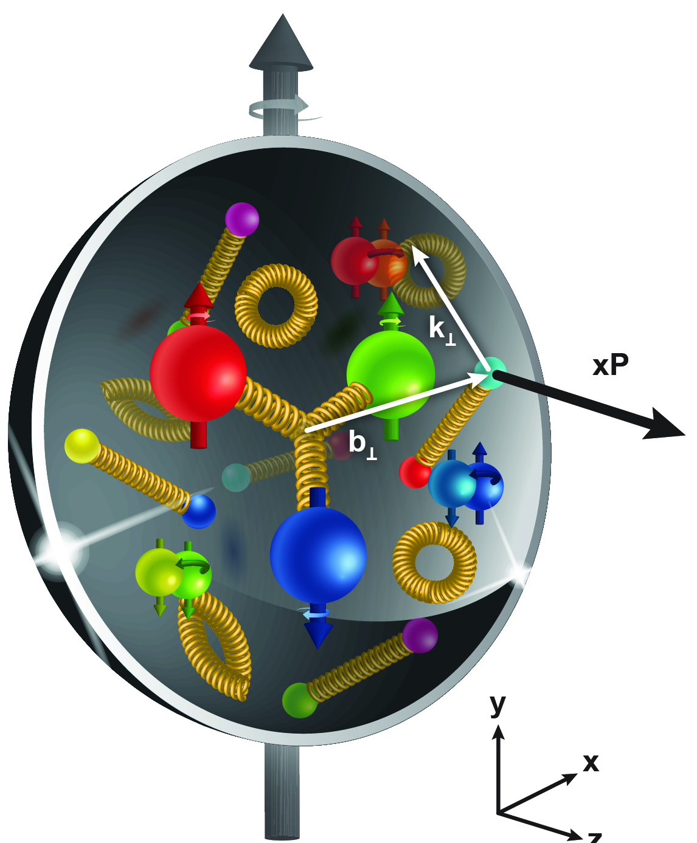
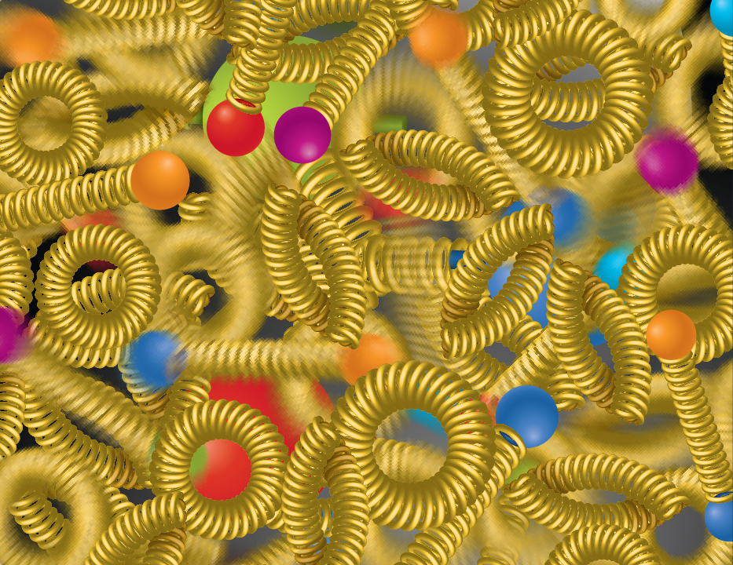
EIC Science Pillars
SPIN is one of the fundamental properties of matter.
All elementary particles, but the Higgs carry spin.
Spin cannot be explained by a static picture of the proton
It is the interplay between the intrinsic properties and interactions of quarks and gluons
The EIC will unravel the different contribution from the quarks, gluons and orbital angular momentum.
Does the mass of visible matter emerge from quark-gluon interactions?
Atom: Binding/Mass =
0.00000001
Nucleus: Binding/Mass =
0.01
Proton: Binding/Mass =
100
For the proton the EIC will determine an important term contributing to the proton mass, the so-called “QCD trace anomaly
How are the quarks and gluon distributed in space and momentum inside the nucleon & nuclei?
How do the nucleon properties emerge from them and their interactions?
How can we understand their dynamical origin in QCD?
What is the relation to Confinement
Is the structure of a free and bound nucleon the same?
How do quarks and gluons, interact with a nuclear medium?
How do the confined hadronic states emerge from these quarks and gluons?
How do the quark-gluon interactions create nuclear binding?
How many gluons can fit in a proton?
How does a dense nuclear environment affect the quarks and gluons, their correlations, and their interactions?
What happens to the gluon density in nuclei? Does it saturate at high energy?
?
gluon
splitting
=
gluon
recombination
From E..C. Aschenauer (BNL), Co-Associate Director for the Experimental Program, Advisory Board Meeting, October 2024

Slide 4

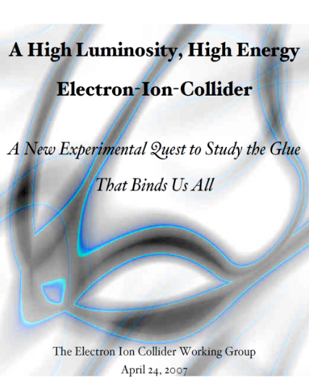


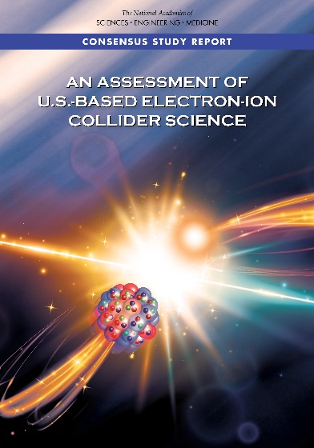
The Scientific Foundation for an EIC was Built Over Two Decades
2002
Electron-Ion Collider..central to the nuclear science program of the next decade.
“a high-energy high-luminosity polarized EIC [is] the highest priority for new facility construction following the completion of FRIB.”
2007
The science questions that an EIC will answer are central to completing an understanding of atoms as well as being integral to the agenda of nuclear physics today.”
2009
2010
Gluons and the Quark Sea at High Energies
2012
2013
2015
Major Nuclear Physics Facilities for the Next Decade
2018
NSAC
2021
“…essential accelerator and detector R&D [for EIC] should be given very high priority
in the short term.”
“We recommend the allocation of resources …to lay the foundation for a polarized Electron-Ion Collider…”
March 14, 2013
“..a new dedicated facility will be essential for answering some of the most central questions.”
“The quantitative study of matter in this new regime [where abundant gluons dominate] requires a new experimental facility: an Electron Ion Collider..”
From E..C. Aschenauer (BNL), R. Ent (Jlab), Co-Associate Directors for the Experimental Program, RRB Meeting, October 2022

Slide 5
Le début et la structuration du projet EIC
Un comité d’utilisateurs a été créé en 2016 (https://eicug.org/index.html), composé de plus de 1400 physiciens, faisant partie de 290 laboratoires et 38 pays, dont la France
2019 : ‘Critical Decision’ 0 (reconnaissance du besoin scientifique du projet)
2020 : Brookhaven National Laboratory et Jefferson Lab établissent un partenariat pour construire EIC et préparer son programme de physique. BNL est le laboratoire hôte pour l’installation EIC. BNL et Jlab, ensemble, sont co-hôtes pour le programme expérimental
2021 : ‘Critical Decision’ 1 (début de la phase de conception)
2022 : choix du détecteur et naissance de la collaboration internationale ePIC pour le programme scientifique auprès du détecteur ePIC
Dans une volonté de rendre le projet et l’installation ouverts à l’international, une structure a été mise en place dès le début, avec un EIC Advisory Board (AB), rattaché à la direction de BNL, et un EIC Resource Review Board (RRB), rattaché à la direction du projet. Les partenaires internationaux potentiels, dont l’IN2P3 et l’IRFU, sont représentés dans l’AB et dans le RRB

Slide 6
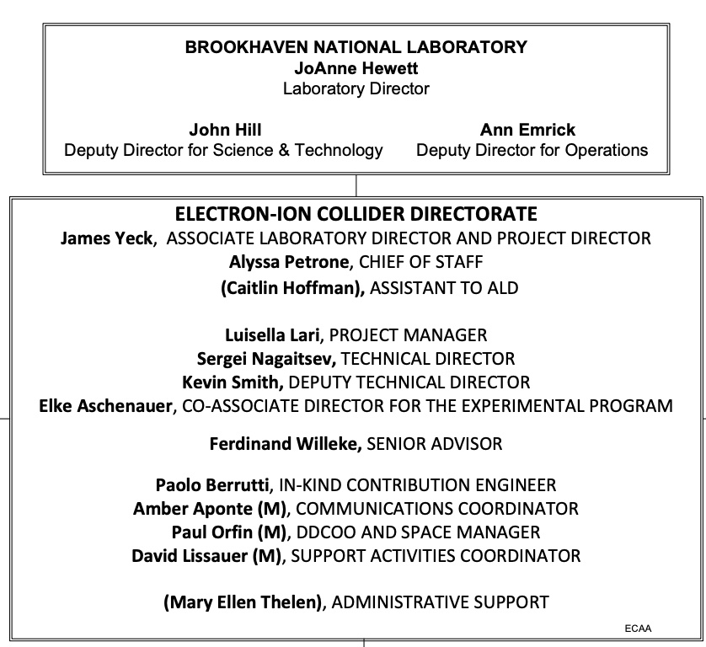
Advisory Board
Resource Review Board

Slide 7
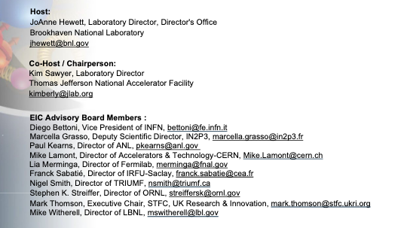
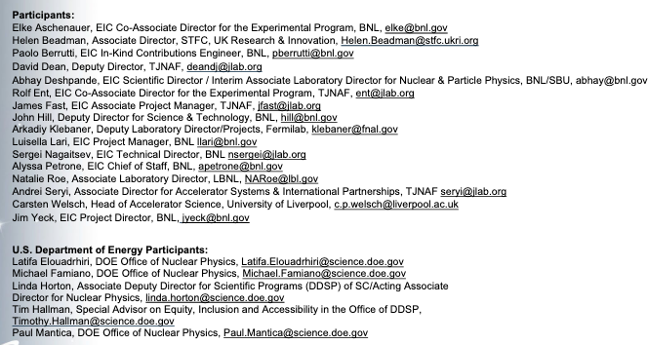
Advisory Board (short zoom meetings several times per year, in person meeting in November 2024, BNL)
October 2024 meeting

Slide 8
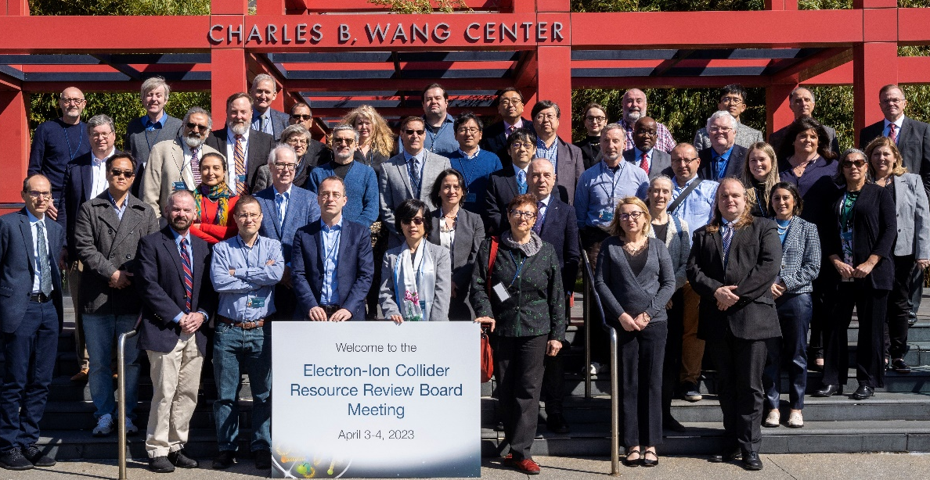
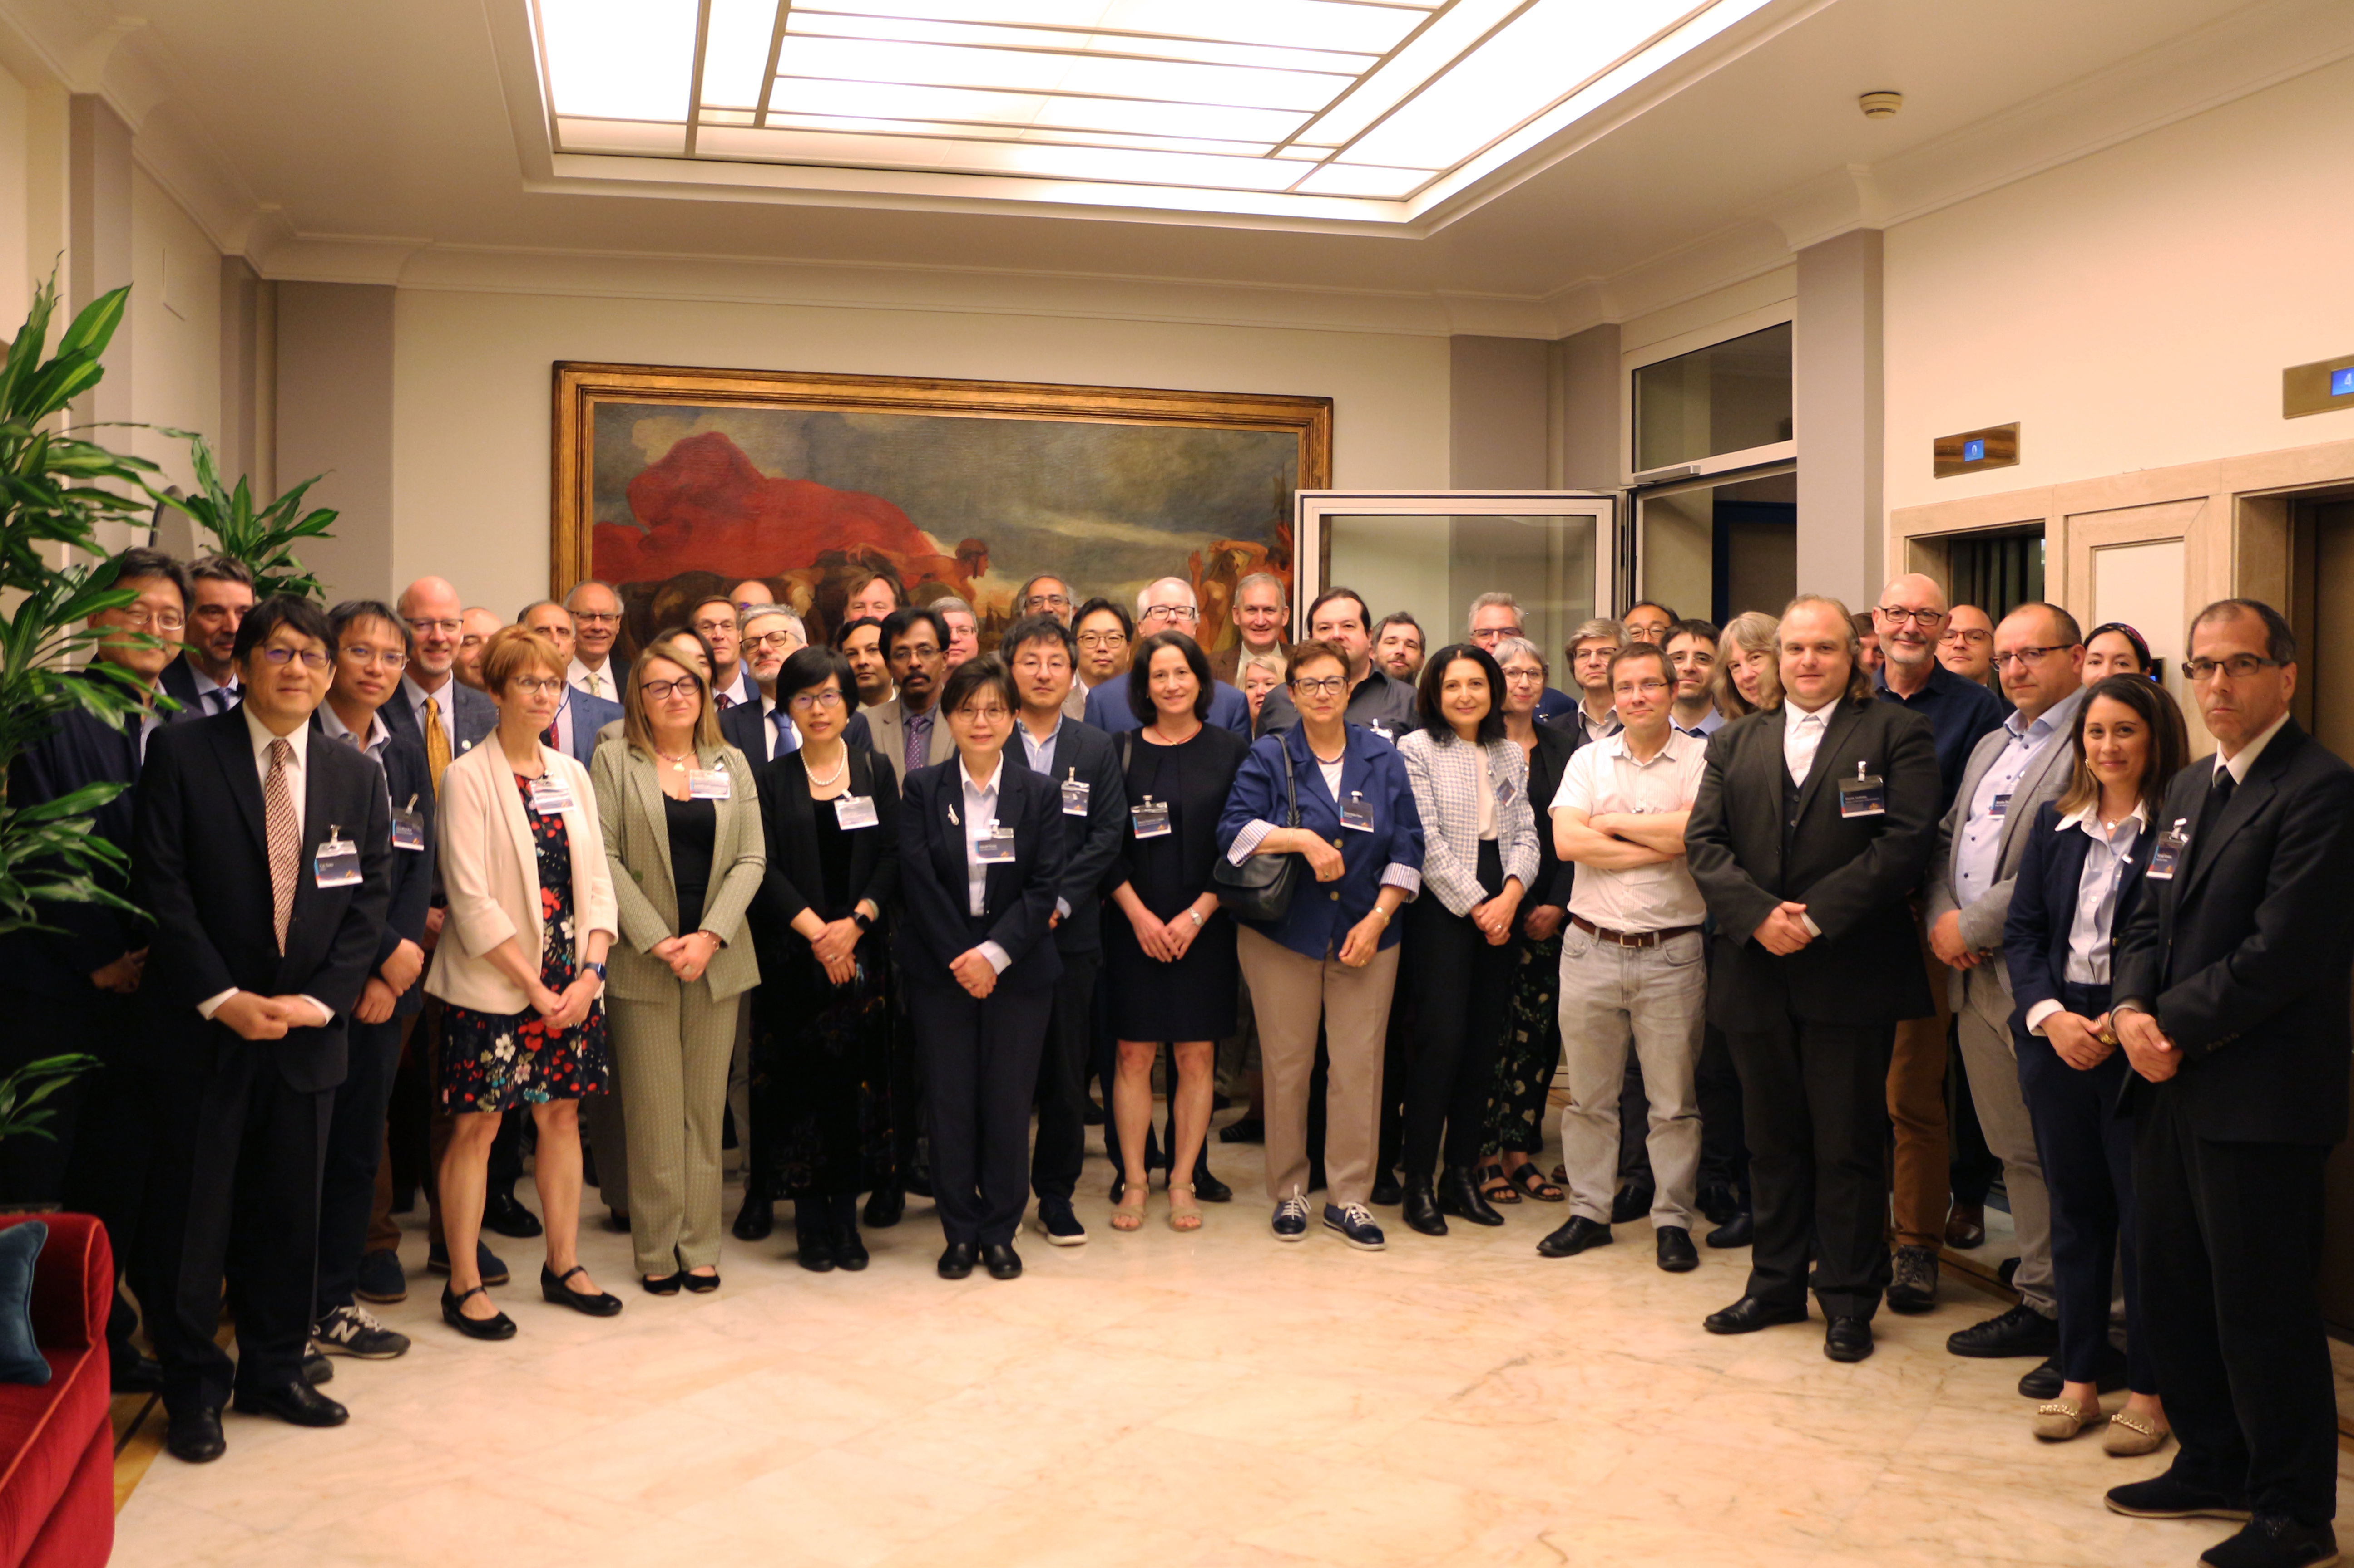
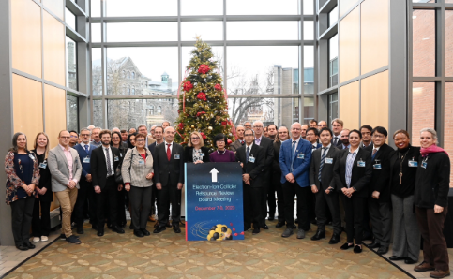
Resource Review Board (2 meetings per year, one in US and one outside US)
Next meeting, November 2024, BNL
RRB Co-Chairpersons :
Abhay Deshpande (BNL Interim Associate Laboratory Director for Nuclear and Particle Physics
and
Diego Bettoni, Vice President of INFN
INFN, STFC, IN2P3 (M. Grasso and A. Lucotte) and CEA (F. Sabatié) are represented, among others
2023, Washington
2023, BNL
2024, Rome

Slide 9
EIC Experimental program preparation
BNL and TJNAF Jointly Leading Efforts Towards Experimental Program | BNL and TJNAF Jointly Leading Process to Select Project Detector
2020 | Call for Expressions of Interest (EOI) https://www.bnl.gov/eic/EOI.php | May 2020
 | EOI Responses Submitted | November 2020
 | Assessment of EOI Responses | On-going&
2021 | Call for Collaboration Proposals for Detectors https://www.bnl.gov/eic/CFC.php | March 2021
 | BNL/TJNAF Proposal Evaluation Committee | Spring 2021
 | Collaboration Proposals for Detectors Submitted | December 2021
2022 | Decision on Project Detector – “ECCE” | March 2022
 | Guide process to joint “Detector-1” Collaboration | Spring 2022
 | EPIC Collaboration* Formed – 160 institutions | July 2022
 | EIC Software Infrastructure Review | August 2022
 | Pre-Resources Review Board Meeting | October 2022
Merger of two large ATHENA and ECCE proposals: ePIC detector, international collaboration,
25 countries, 173 laboratories
Spokesperson: John Lajoie, Oak Ridge National Laboratory

Slide 10
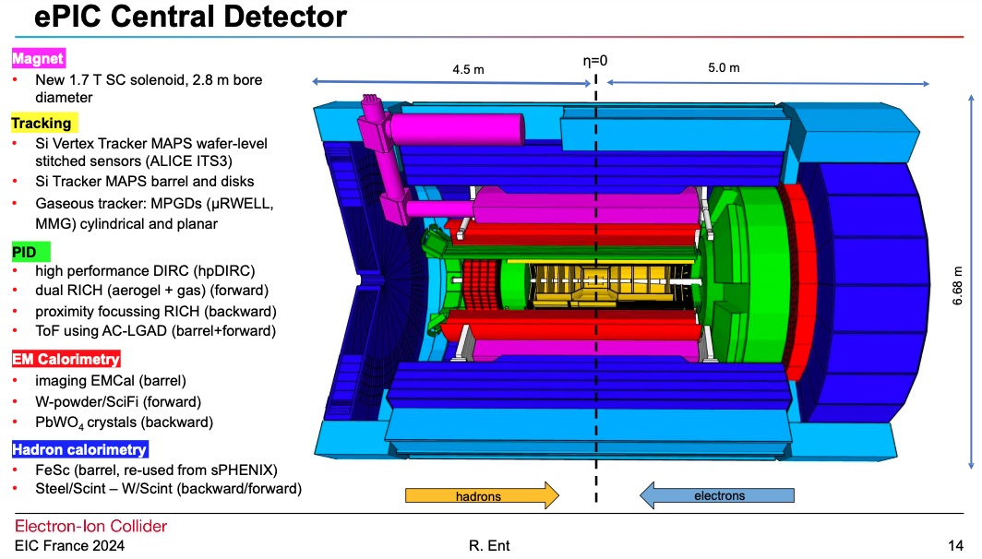

Slide 11
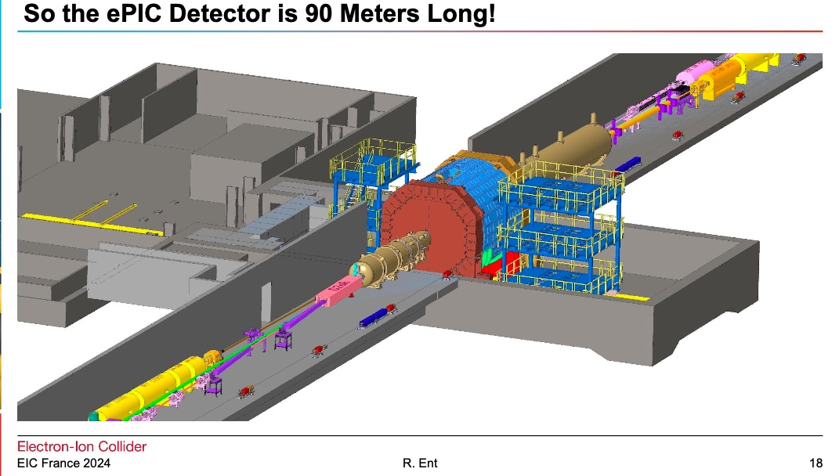

Slide 12
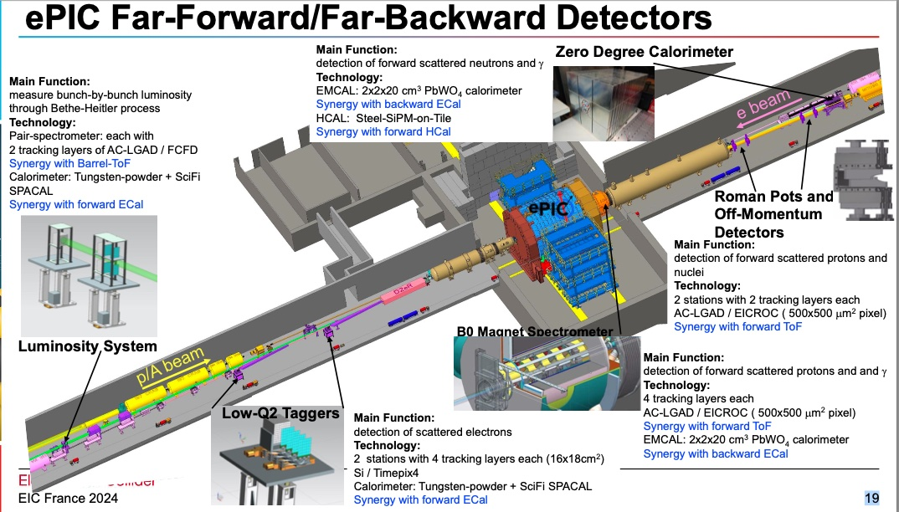

Slide 13
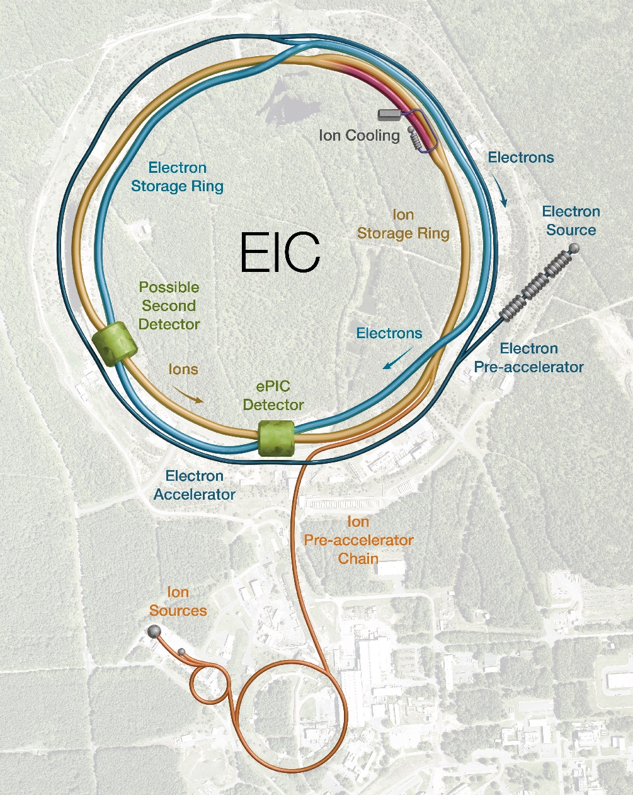
L’accélérateur sera construit dans le site de l’installation existante RHIC qui sera entretemps arrêtée (en 2025)
EIC utilisera des faisceaux d’électrons polarisés, de protons polarisés, d’ions légers polarisés et d’ions lourds (jusqu’à l’uranium) non polarisés
Pour les faisceaux de protons et d’ions, l’anneau existant de l’installation RHIC sera utilisé. Pour les électrons, un ESR (Electron Storage Ring) et un RCS (Rapid Cycling Synchrotron) doivent être construits.

Slide 14
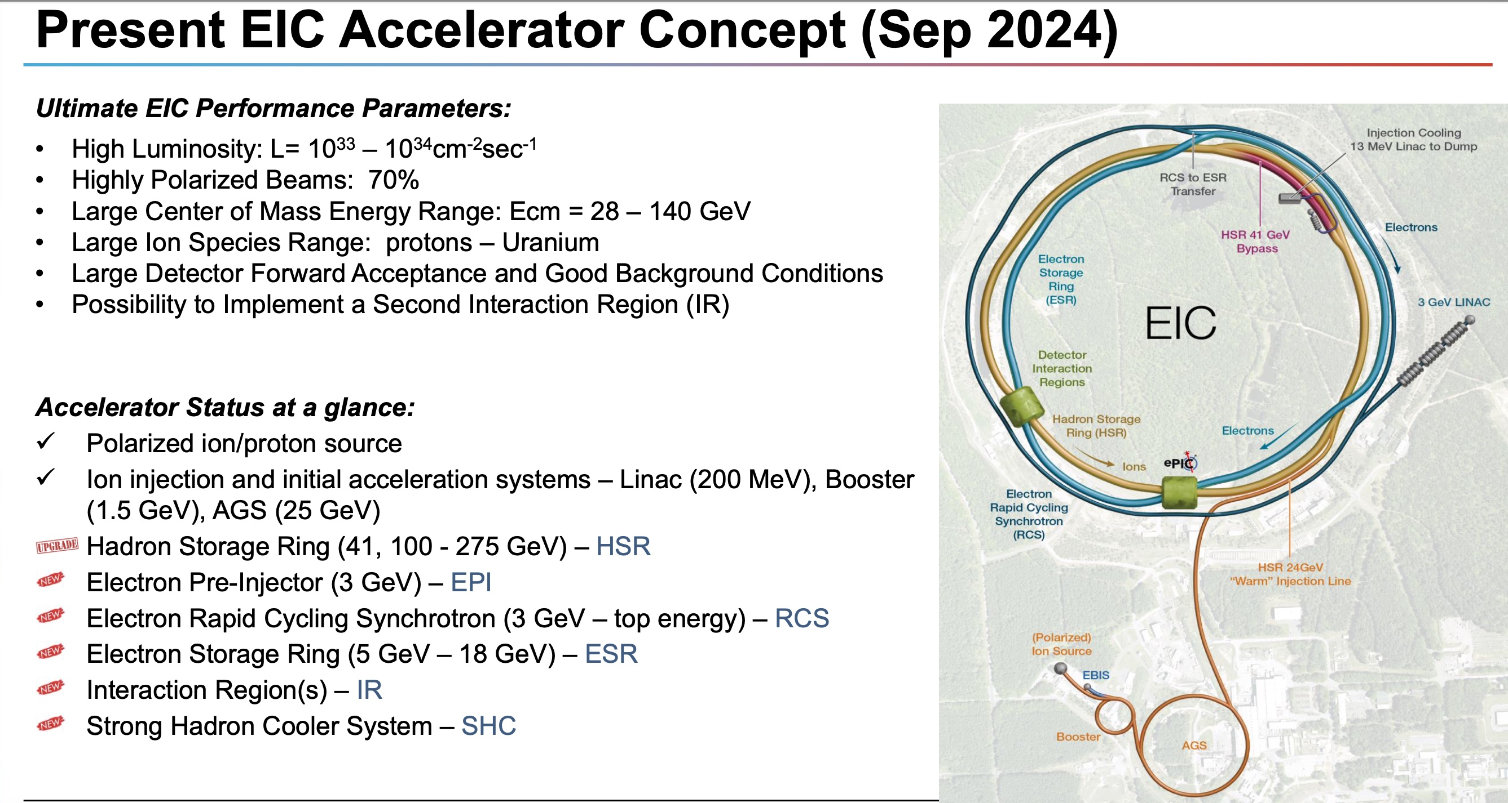
From Rolf Ent, EIC France meeting, Orsay, October 2024

Slide 15
Statement of Interest signé par le CEA et le CNRS

Slide 16
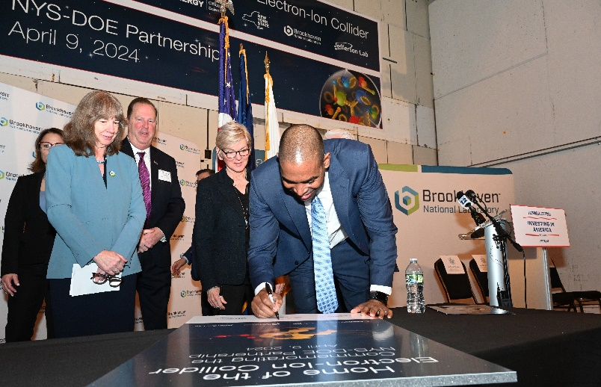
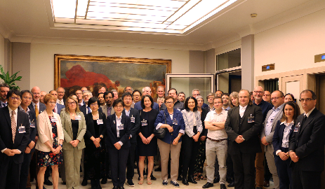

EIC partners and collaborators highlights
New York State committed $100M toward construction of EIC buildings and infrastructure.
UK announced £58 million ($75M) for the EIC project in March 2024.
In-kind contributions developing with Canada, France, and Italy.
Statements of Interest signed between DOE and French agencies.
EIC Accelerator Collaboration Kick-Off: Over 150 participants expressed interest in contributing to the global EIC effort.
EIC Resource Review Board Meeting Held in Rome in May. Strong participation from Canada, Czech Republic, France, India, Israel, Italy, Japan, South Korea, United Kingdom, and Taiwan.
From Jim Yeck, EIC Project Director, EIC AB meeting, August 2024

Slide 17
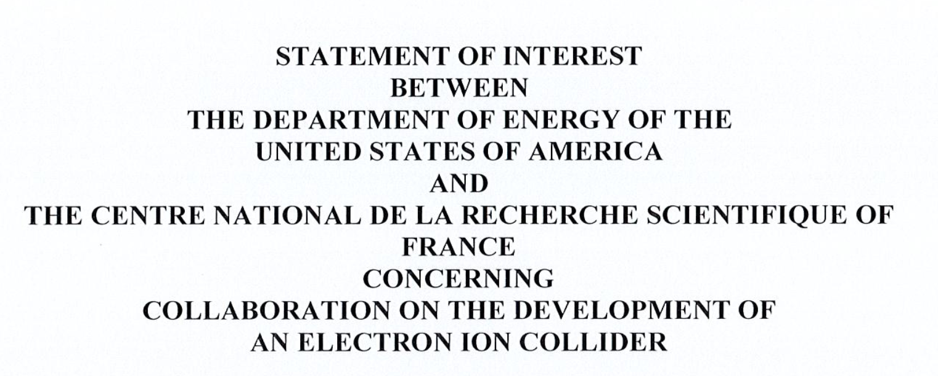
Signature of a DOE-CNRS Statement of Interest on the EIC project, January 2024 (CEA signed a few months before)
New agreement recognizes existing international cooperation and planned future efforts toward building an Electron-Ion Collider (EIC) and carrying out its scientific program

Slide 18
Calendrier, coût et demande de création d’une IR* en cours

Slide 19
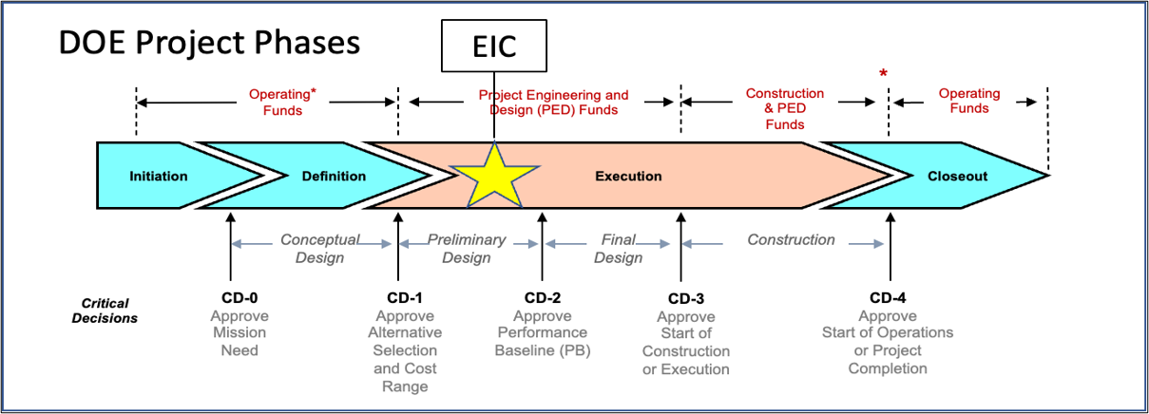
DOE EIC Critical Decision Milestones & Risks
2019
2021
CD-2, Performance Baseline, Q2FY26
CD-3, Construction Start, Q2FY27*
CD-4 EF = Q1FY34
CD-3A, Long Lead Procurement, approved March 2024. Excellent use of IRA funding.
CD-3B, Long Lead Procurement, approval planned for March 2025.
CD-2, Project Performance Baseline, requires a more certain annual funding profile.
✽ FY25 and FY26 funding will impact CD-2 and CD-3 milestone dates.
From J. Yeck, EIC Project Director, AB meeting, October 2024

Slide 20
Coût du projet et contribution française souhaitée (si financement du ministère)
Coût du projet : presque 3 milliards de dollars. Le coût du détecteur a été estimé à 300 millions dont 2/3 venant du DOE et 1/3 venant des contributions internationales. Le pourcentage des contributions internationales sur le coût de l’accélérateur est prévu beaucoup plus faible (5 %)
Demande de création d’une IR* en préparation avec le CEA pour 40 millions total.
Pour le CNRS, environ 6 millions pour le détecteur et 15 millions pour l’accélérateur

Slide 21
L’IN2P3 dans le projet
et contexte actuel

Slide 22



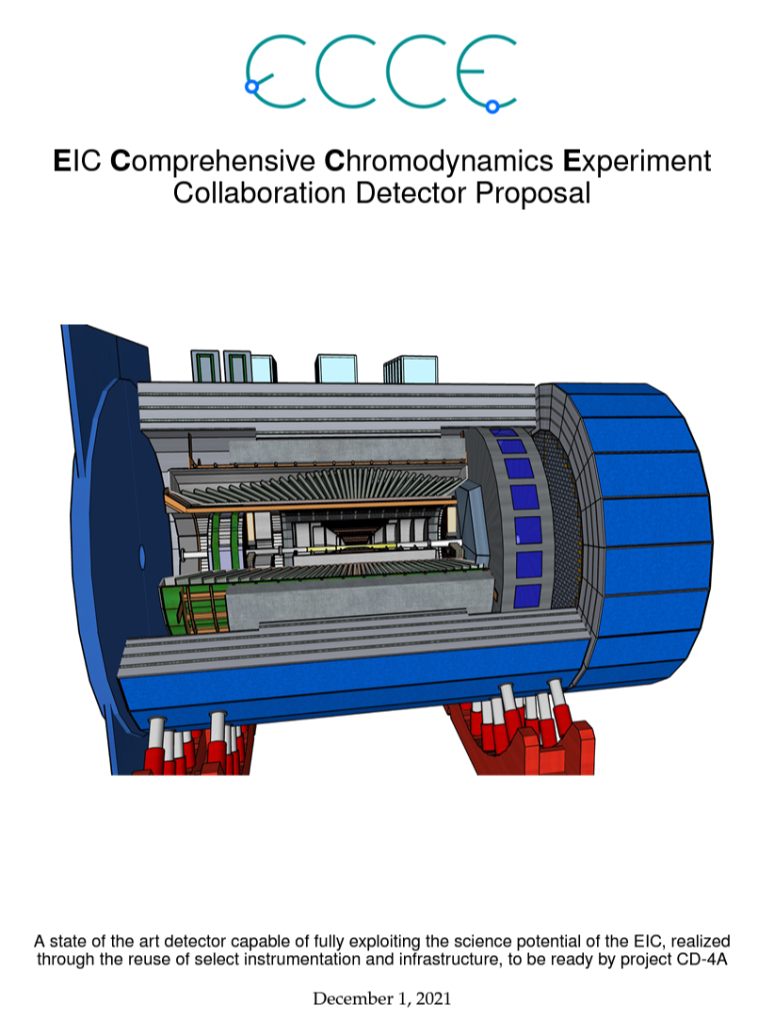
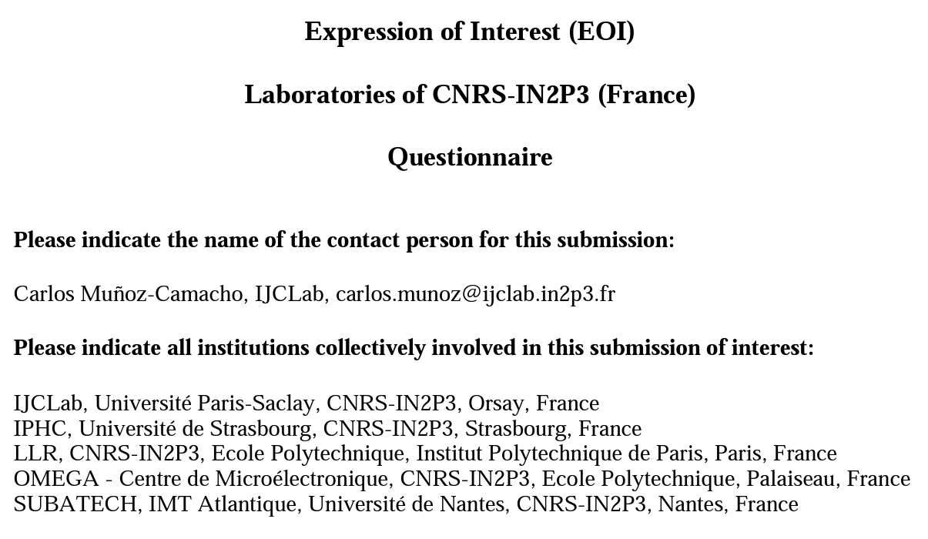
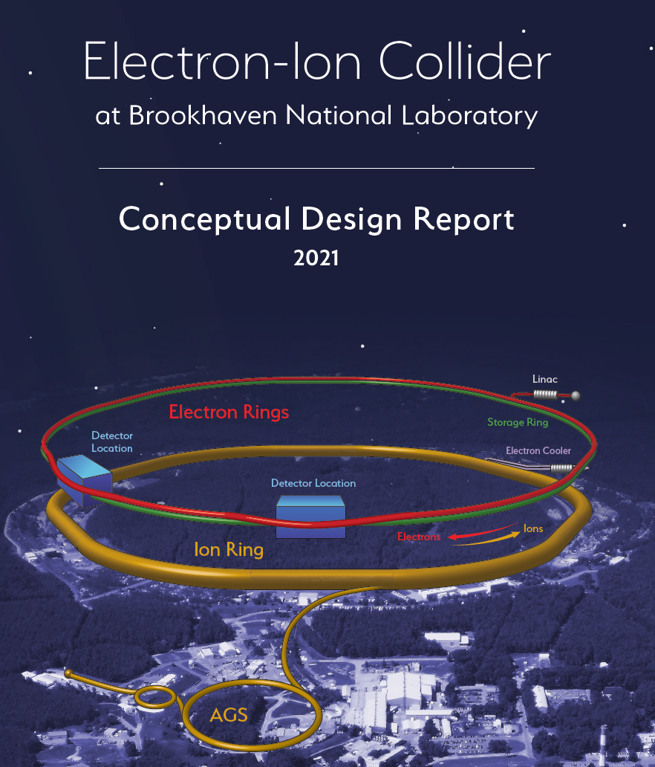
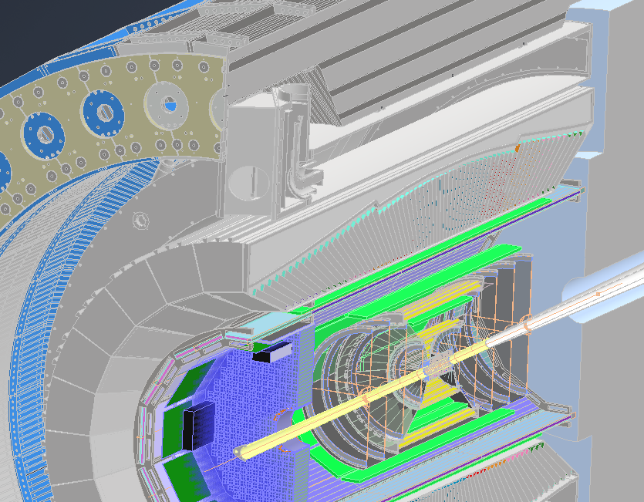
CNRS/IN2P3 involvement in EIC
2014: Participation to the EIC White Paper
2020: Co-conveners and leadership roles in Yellow Report
IN2P3 physicists are experts in nucleon 3D imaging, central to the EIC science, with a fruitful experimental program being carried out at Jefferson Lab
2019: EICUG Meeting in Paris
2020: Physics co-convener in the ECCE detector proposal
2020: Expressions of Interest
ePIC Collaboration:
- Calorimetry co-convener
- Exclusive processes WG co-convener
- Backward ECAL Technical Coordinator
Courtesy of C. Munoz Camacho
Also, IN2P3 members have served in several EICUG committees and serve in the new EIC-related generic detector R&D advisory panel
2021: Contribution to the EIC CDR

Slide 23




Presently: Scientists, interested in the detector and in the physics:
Jefferson Lab physicists at IJCLab and CMS at LLR (7 physiciens*)
Several theorists are interested also in other laboratories
Support from engineers and technicians in the two laboratories
Participation of Omega
Engineers and technicians interested in the accelerator project
* Une quinzaine de physiciens avec le CEA

Slide 24
European Strategy for Particle Physics update 2025
Ongoing process
Hadronic physics is also discussed
-> strategy of the institute

Slide 25
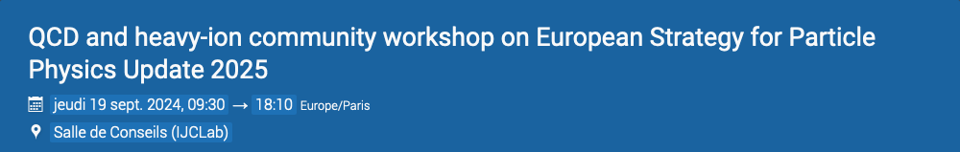
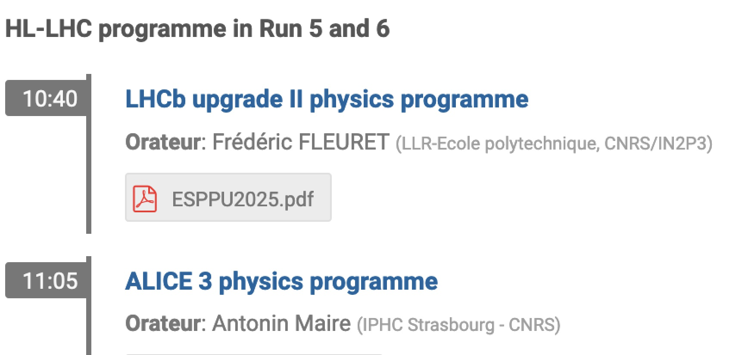
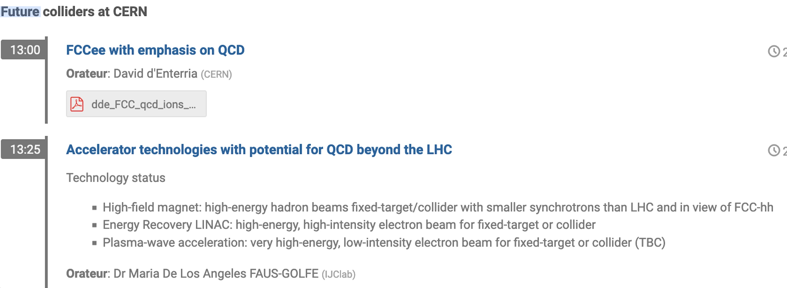
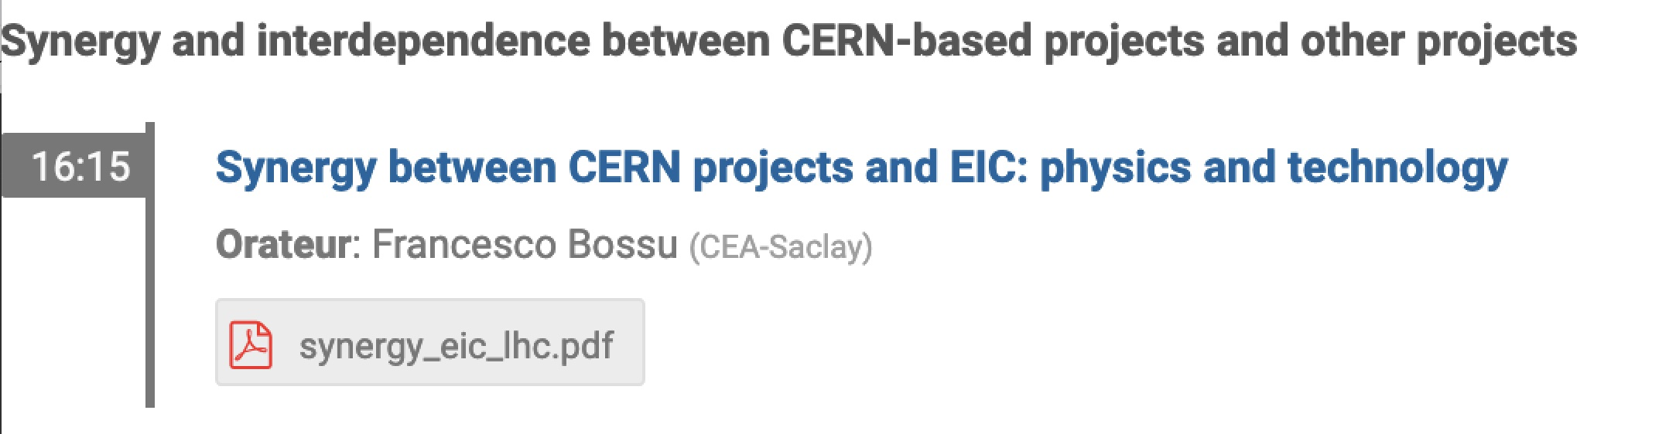
1-day discussion with several talks (about 45 participants from CNRS and CEA)
Objective : preparing a French bottom-up contribution

Slide 26
Intérêt :
contributions internationales détecteur et accélérateur

Slide 27
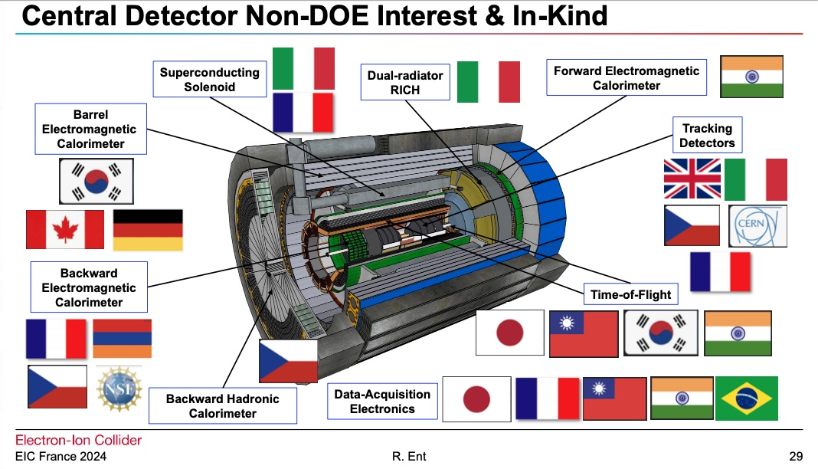

Slide 28
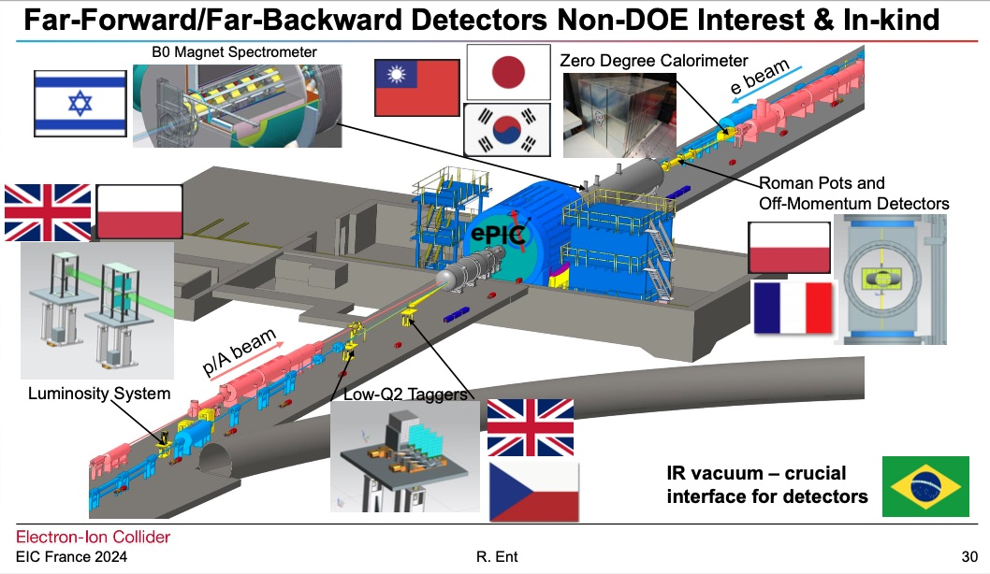

Slide 29
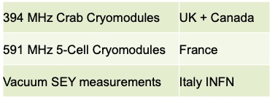

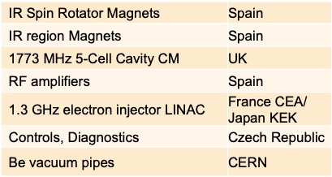
Intérêts Accélérateur (discussions plus ou moins avancées)
Tableau extrait de : Rolf Ent, EIC France meeting, octobre 2024

Slide 30
Pour information :
exposés CNRS et CEA
EIC France meeting, octobre 2024
https://indico.in2p3.fr/event/33456/
Les contributions CEA, pour information :

Slide 31

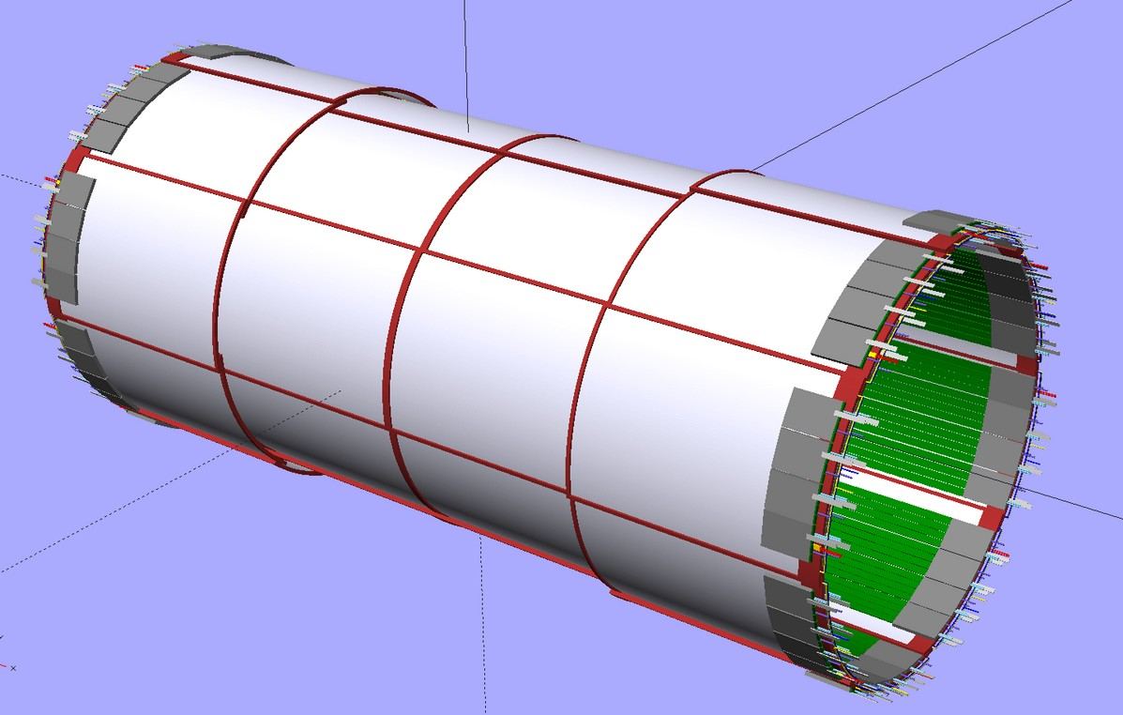
CyMBaL
Micromegas for EIC
Pour information. Tracking, CEA,
EIC France meeting, octobre 2024
Dylan Neff
CEA Saclay
F. Bossù, A. Bonenfant, A. Francisco, C. Goblin, F. Jeanneau, C. Libourel,
V. Maâch, I. Mandjavidze, D. Neyret, S. Polcher Rafael, M. Vandenbroucke
10/10/2024
EIC France 2024

Slide 32
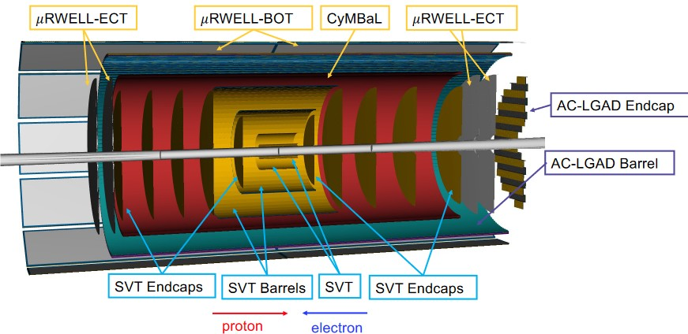
Cylindrical Micromegas Barrel Layer (CyMBaL)
Tracking System (Barrel)
  Silicon Vertex Trackers (SVT)
  CyMBaL
  Barrel Time of Flight (BTOF)
  μRWELL-BOT
What will CyMBaL do?
  Fast tracklets for track seeding
  Full hermetic coverage
  Reliable redundancy
CyMBaL Requirements
  Spatial Resolution: ~150μm
  Timing Resolution: ~10ns
  Low Material Budget: ~0.5%X0
Pour information. Tracking, CEA
D. Neff EIC France meeting, octobre 2024

Slide 33

Pour information.
Electronique de lecture,
CEA
EIC France meeting,
octobre 2024

Slide 34
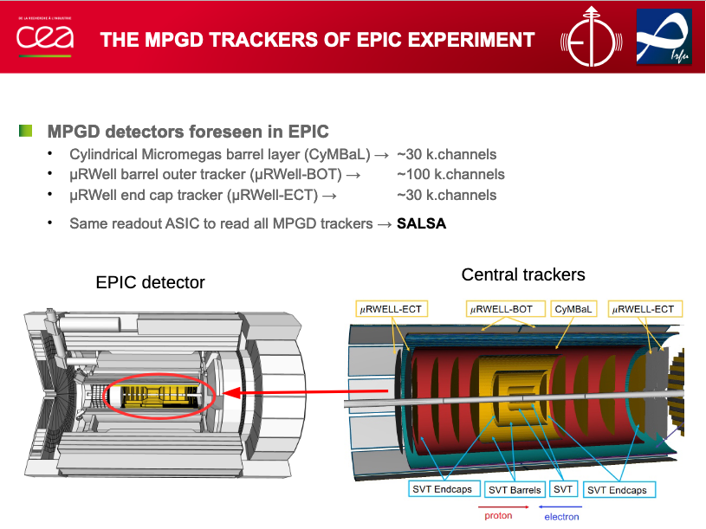
Pour information.
Electronique de lecture,
CEA
D. Neyret
EIC France meeting,
octobre 2024

Slide 35
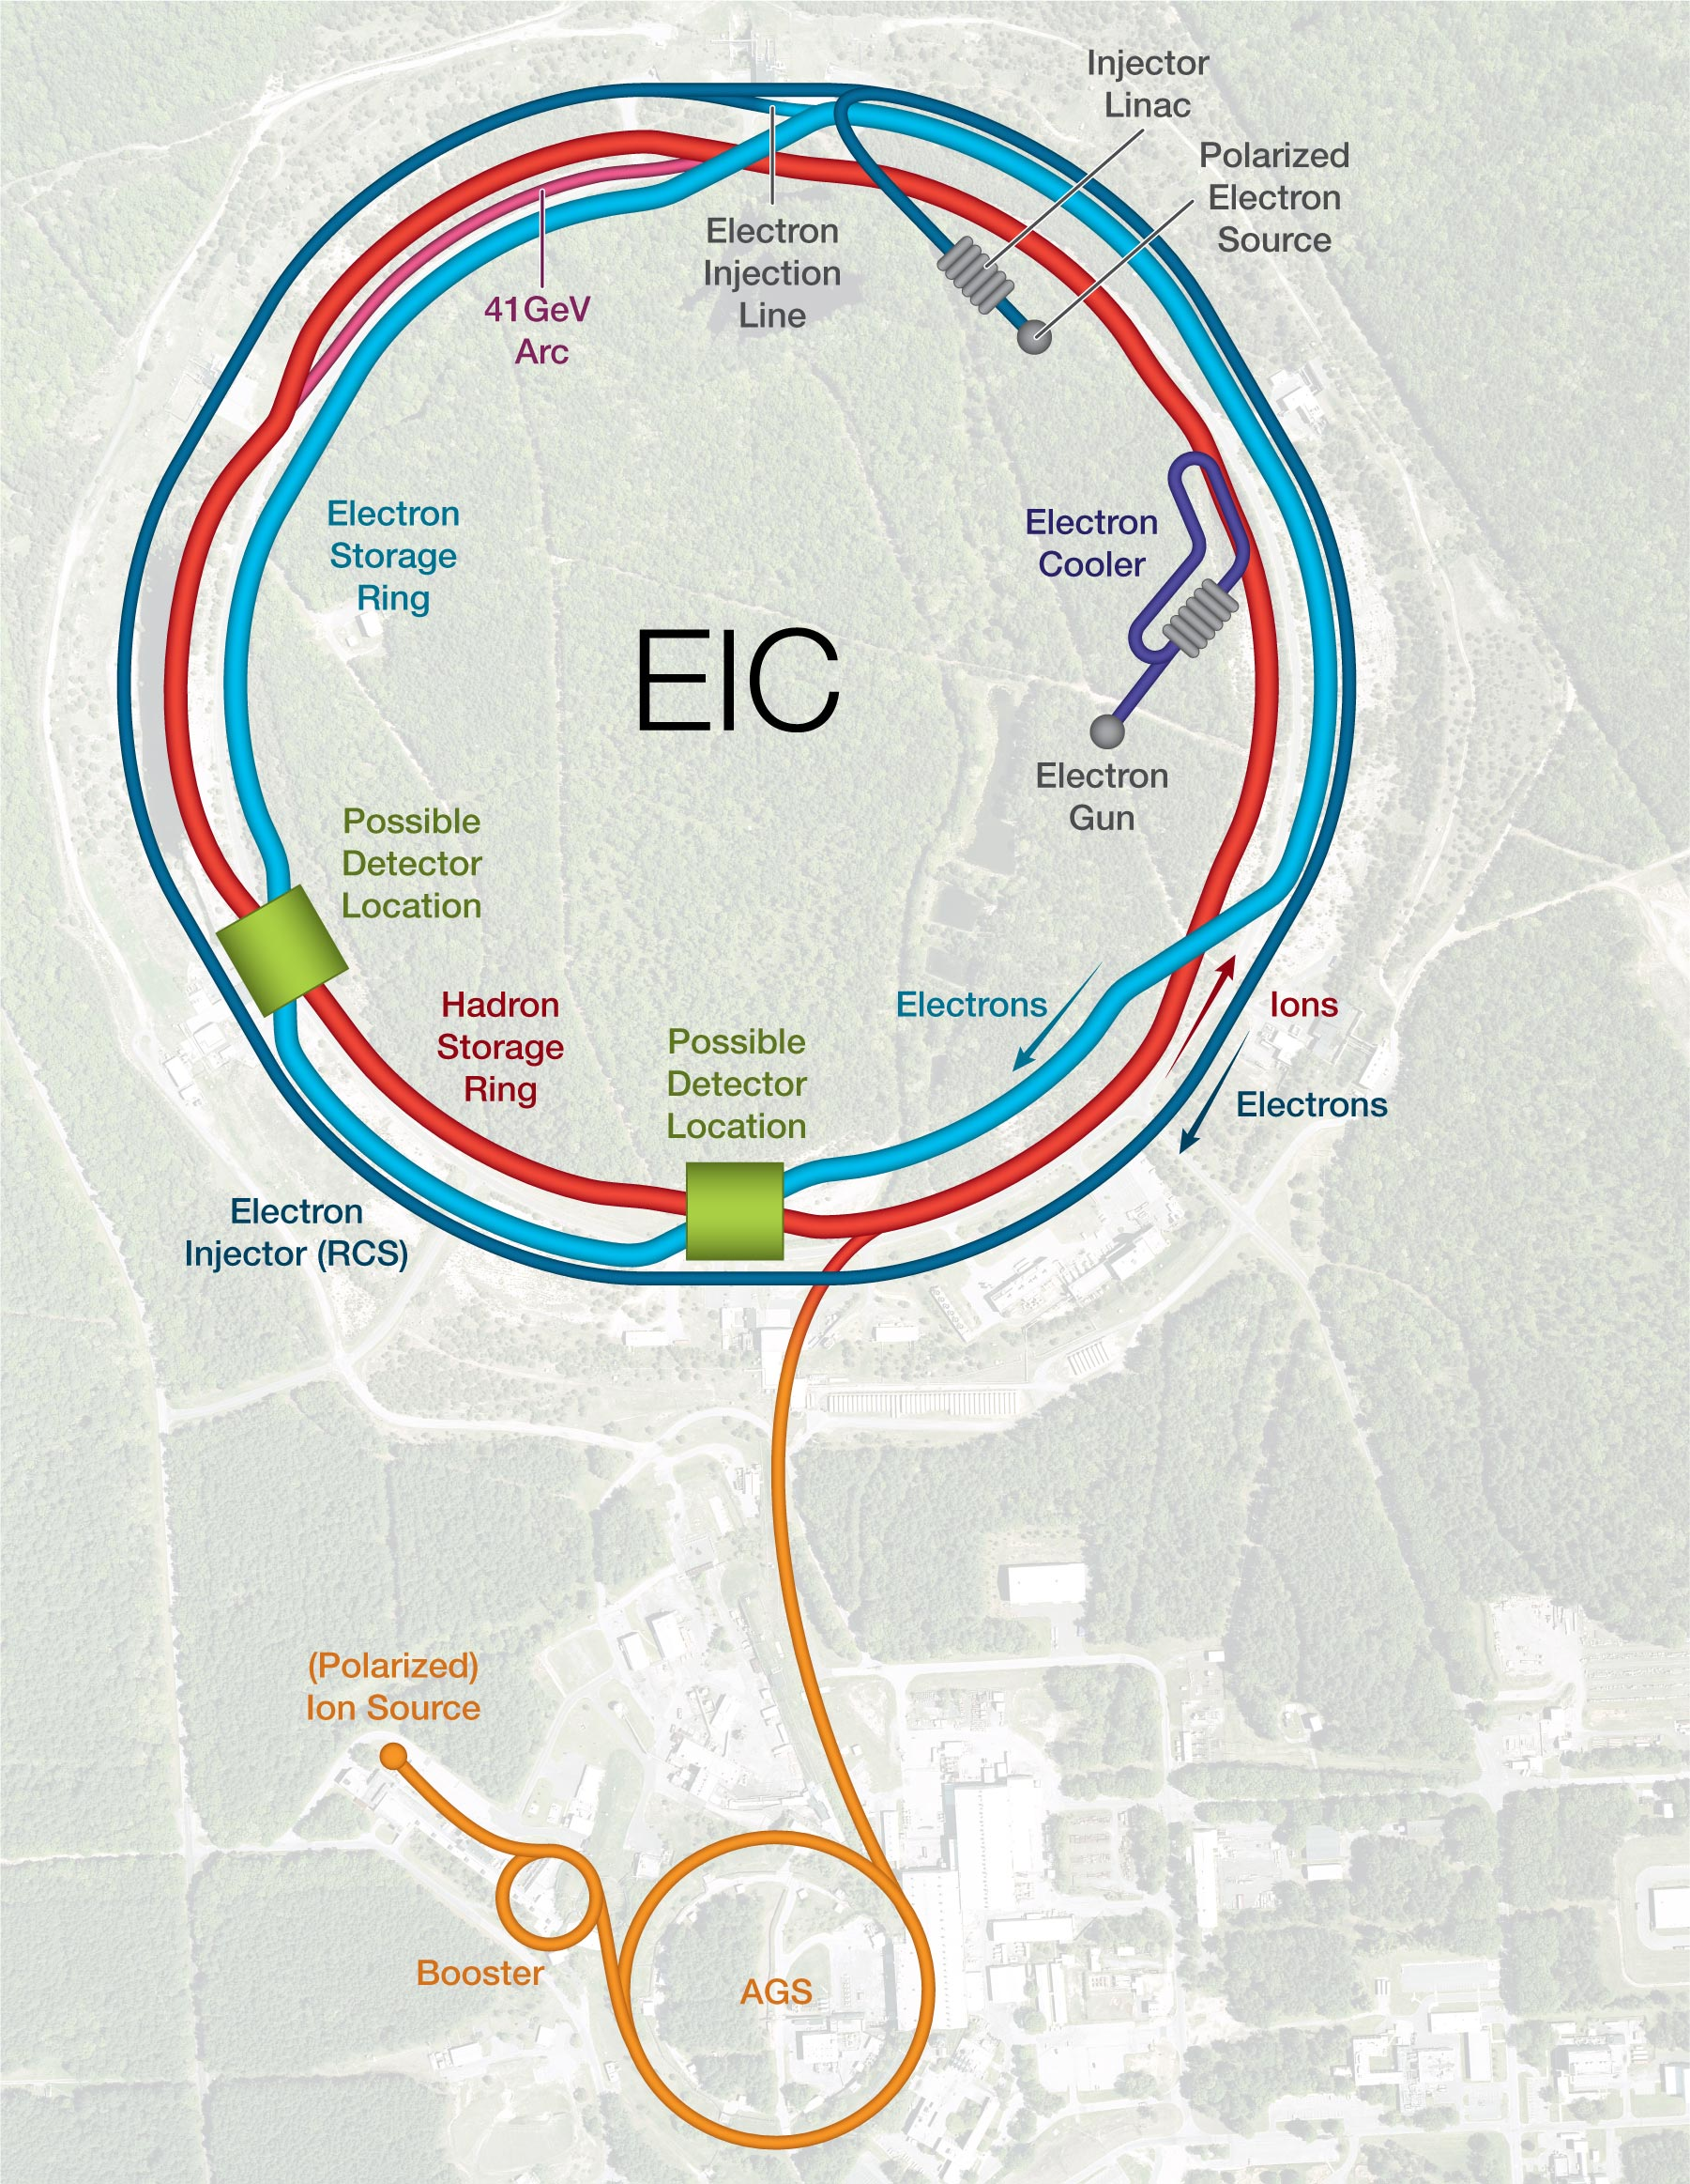
Pour information
Accelerator Magnets
SPIN ROTATORS
4 solenoids 2.5 m long
8.5 T, 100 mm bore diameter
4 solenoids 6.6 m long
8.5 T, 100 mm bore diameter
ePIC Magnet
MARCO
IR6 : ePIC Detector
MARCO solenoid
2 T, 2.84 m bore diameter, 3.84 m long
IR8
IR6
EIC France 2024 - CEA V. Calvelli

Slide 36
Cadrage CS IN2P3

Slide 37
Le projet Electron Ion Collider (EIC) est un projet majeur qui se dessine dans le contexte international pour la décennie à venir. Il s'agit d'un projet international de taille très importante à la fois d'un point de vue scientifique, technologique et financier
EIC est le seul collisionneur dont la construction est planifiée dans cette décennie. Avec ses hautes énergie et luminosité, ainsi que ses faisceaux d’ions et d’électrons polarisés, il sera une installation unique dans le contexte mondial, à la fois pour les défis technologiques que sa construction va permettre de franchir, ainsi que pour le programme scientifique que cette installation permettra de couvrir à partir de sa mise en opération
L'institut souhaite s'impliquer dans ce projet avec des contributions sur les parties "détecteur" et "accélérateur", avec des projets qui sont aujourd'hui à divers stades de maturité
Le conseil est sollicité pour donner un avis sur la stratégie globale que l'institut souhaite mettre en place dans le cadre de ce projet et sur les contributions envisagées, dans leur globalité et dans leurs spécificités. Il lui est également demandé d'évaluer les objectifs, l'impact scientifique attendu, ainsi que les moyens et leur organisation envisagés en vue des implications considérées. La contribution accélérateur est un point d’information

Slide 38
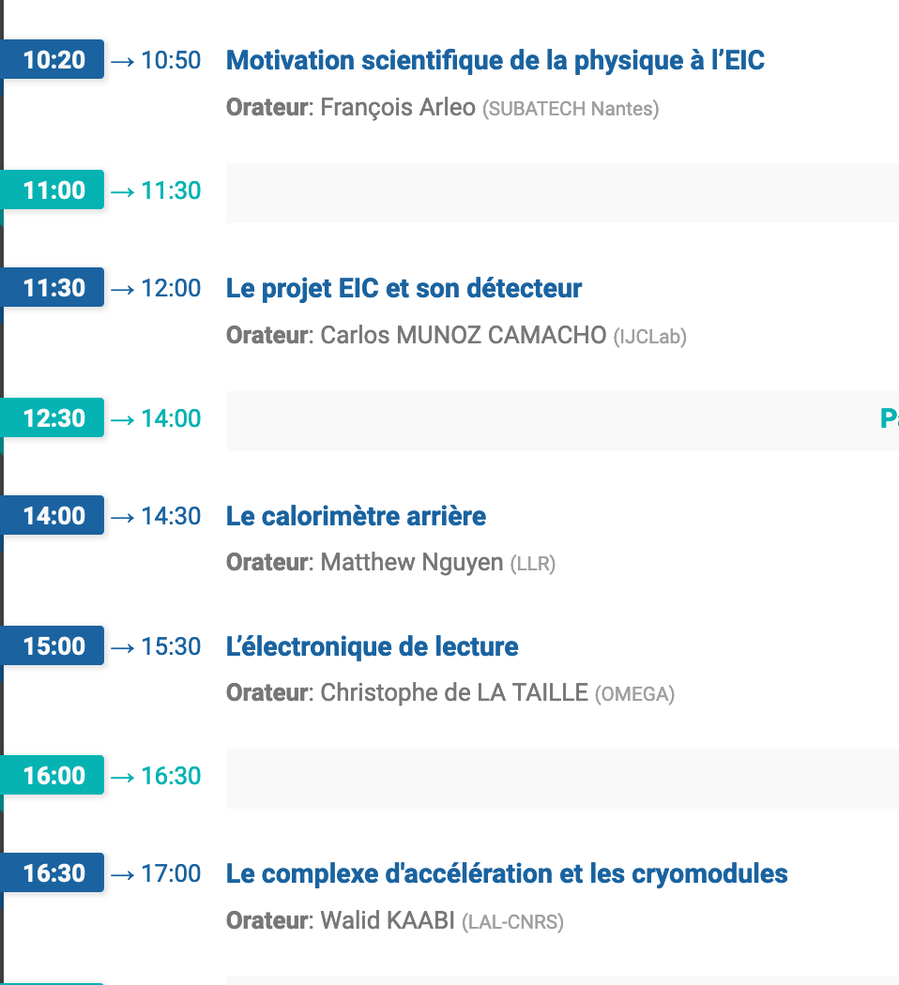
AGENDA
La partie du projet sur les Roman Pots est incluse dans la présentation de Carlos Munoz Camacho (mécanique) et dans la présentation de Christophe de La Taille pour EICROC
La contribution pour l’accélérateur est un point d’information

Slide 39
Merci aux membres du CSI et aux rapporteurs
https://www.bnl.gov/eic/

